Slide 1
Bài 26
Phòng, tránh bỏng

Slide 2
Khởi động
Bài hát: “Lính cứu hỏa ”

Slide 3
Khám phá
Em hãy chỉ ra những nguyên nhân có thể gây bỏng và hậu quả của nó.

Slide 4
Khám phá
Em sẽ làm gì để phòng tránh bỏng?

Slide 5
Luyện tập
Việc nào nên làm? Việc nào không nên làm? Vì sao?

Slide 6
Luyện tập
Hãy chia sẻ với các bạn cách em phòng, tránh bị bỏng.

Slide 7
Vận dụng
Em sẽ khuyên bạn điều gì trong các tình huống sau?

Slide 8
Vận dụng
Em thực hiện một số cách đơn giản và phù hợp để phòng, tránh bị bỏng.

Slide 9
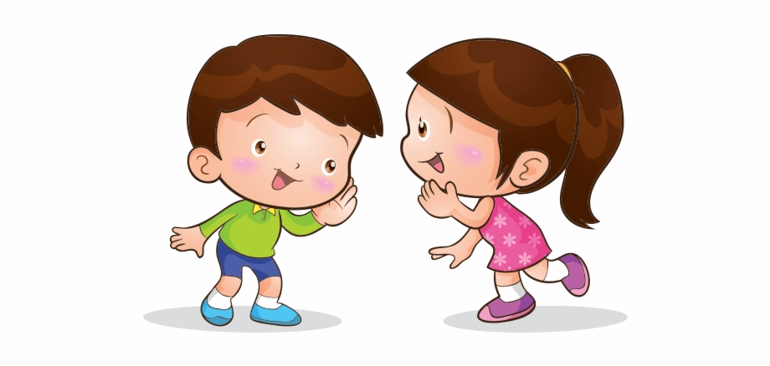
Vận dụng
Pô xe, phích nước, bàn là
Bếp đun, lửa nóng… tránh xa, chớ gần.

Slide 10
Chúc các con cùng gia đình mình luôn hạnh phúc

